Slide 1
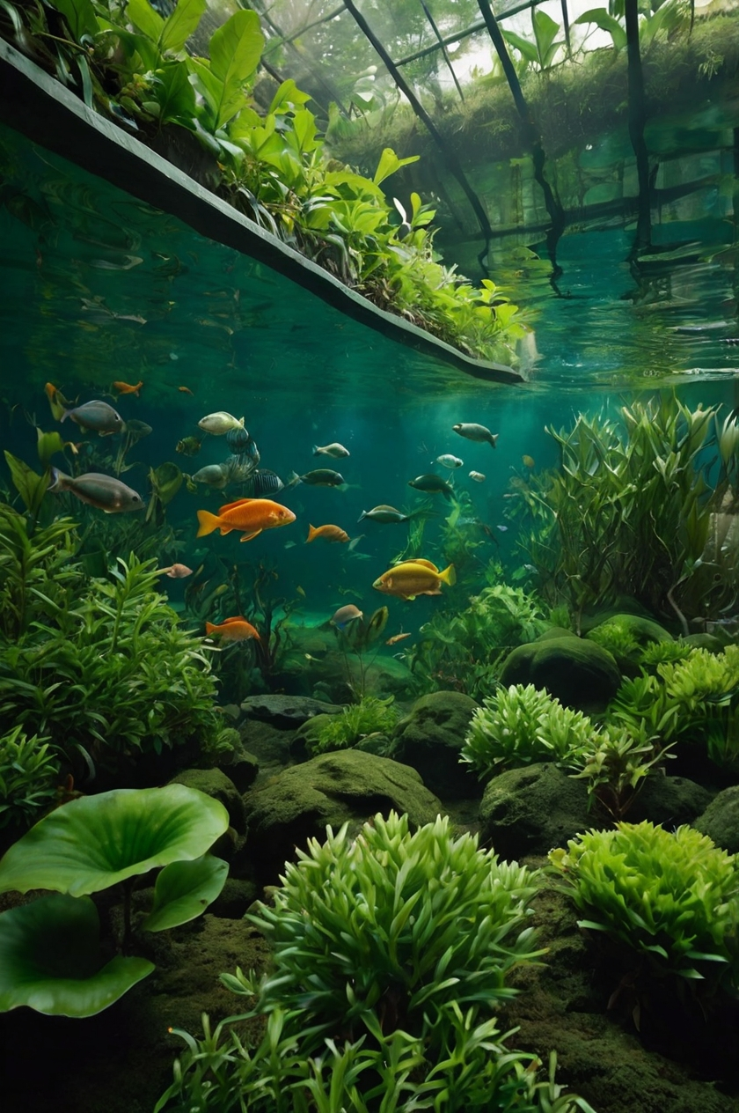
Verde Submerso
Plantas de Jardim Perfeitas para Aquários
Descubra as 10 melhores plantas de jardim para seu aquário
Aurilan Lima Miranda

Slide 2
Aquários não são apenas recipientes para peixes; eles são ecossistemas que podem se tornar verdadeiras obras de arte vivas. As plantas naturais, incluindo aquelas adaptadas de jardins, são excelentes para embelezar e equilibrar o ambiente aquático.
Usar plantas de jardim no aquário melhora a qualidade da água, pois elas absorvem nutrientes como nitratos e fosfatos, ajudando a controlar algas. Também promovem a oxigenação e criam um habitat mais saudável para peixes e outros organismos.
Esteticamente, essas plantas adicionam beleza e diversidade. Com formas e cores variadas, como o vermelho vibrante da Ludwigia ou os tapetes verdes da Eleocharis, elas transformam o aquário em um cenário único. Além disso, oferecem esconderijos e sombra, reduzindo o estresse dos peixes e melhorando seu bem-estar.
Neste ebook, você descobrirá como escolher, adaptar e cuidar dessas plantas para criar um aquário equilibrado e encantador, independentemente do seu nível de experiência. Vamos transformar seu aquário em um verdadeiro oásis subaquático!

